Slide 1





CIRCULARIS
Plataforma Colaborativa de Troca
de Livros e Materiais Escolares:
Inclusão Digital e Sustentabilidade para
uma Educação de Qualidade
AUTOURAS
CURSO
Andréa Alves dos Santos
Caroline Dias do Nascimento
Raissa Chagas do Carmo
Técnico em Desenvolvimento de Sistemas
ETEC Guarulhos
ORIENTADOR
Prof. Jefferson Alves Brandão Xavier
2025

Slide 2










Problema, Objetivo, Justificativa e Hipótese
Problema
Objetivo Geral
Desigualdade no acesso a materiais escolares e descarte inadequado desses recursos ao final do ano letivo.
Desenvolver plataforma colaborativa digital para facilitar troca e reutilização consciente de livros e materiais escolares.
Justificativa
Hipótese
Necessidade de promover inclusão digital, sustentabilidade e acesso a materiais escolares em comunidades vulneráveis, combatendo o desperdício e a desigualdade educacional.
A criação desta plataforma pode facilitar a troca de materiais, contribuindo para inclusão digital, redução de desigualdades e promoção da economia circular.

Slide 3







Objetivos Específicos
Interface
Cadastro
Busca
Chat
Design adaptável a diferentes dispositivos e plataformas
Autenticação e proteção de dados pessoais
Sistema eficiente para localizar livros e materiais
Mensagens instantâneas entre usuários cadastrados
Gamificação
Notificações
Moderação
Elementos de jogo para incentivar participação
Alertas personalizados sobre novidades e oportunidades
Ferramentas para relatar e verificar material inapropriado

Slide 4



ODS Aplicados
Visa assegurar acesso inclusivo, equitativo e promover oportunidades de aprendizagem ao longo da vida para todas as pessoas, enfatizando a importância da educação como motor essencial para o desenvolvimento sustentável
Dialoga com os objetivos do CIRCULARIS ao promover a inclusão social e econômica de grupos marginalizados, favorecendo a redução das barreiras educacionais e o acesso equitativo a bens culturais e educacionais
É respaldado pela natureza sustentável da plataforma, que fomenta o reaproveitamento consciente e o consumo colaborativo, diminuindo o desperdício de materiais e contribuindo para a economia circular.

Slide 5















Metodologia
Pesquisa via Google Forms para análise e levantamento dos requisitos do sistema
Desenvolvimento incremental com tecnologias web e mobile (Node.js, React Native)
Modelagem UML e BPMN para representação da estrutura e processos do sistema
Testes com Postman e usuários para validação e verificação do sistema
PLANEJAMENTO
IMPLANTAÇÃO
DESIGN
CICLO DE DESENVOLVIMENTO
TESTES
DESENVOLVIMENTO

Slide 6














Tecnologias Utilizadas
Banco de Dados
Backend
Frontend
Node.js
Express
HTML
CSS
MySQL
API RESTful
JavaScript
React Native

Slide 7
Identidade Visual
CAPRASIMO – Títulos e sub-títulos
Nunito – Demais textos

Slide 8



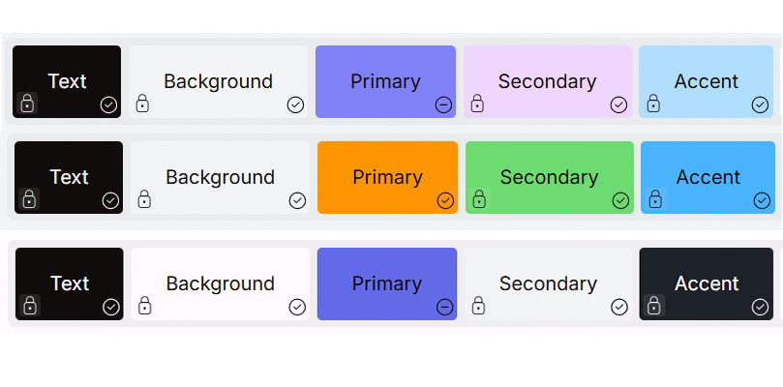
Paleta de Cores
ROXO CIRCULARIS
LILÁS CLARO
AZUL INCLUSIVO
#8282F8
Cor da identidade do projeto, transmitindo criatividade e inovação
#EFD6FF
Cor secundária, transmitindo harmonização entre as cores.
#49B3FF
Representa inclusão digital e acessibilidade na educação.

Slide 9



Impactos Esperados
Plataforma Funcional
Desenvolvimento completo de uma plataforma com funcionalidades para cadastro, troca, chat, notificações e moderação de conteúdo.
Impacto Social
Potencial significativo para inclusão digital e sustentabilidade educacional, beneficiando comunidades vulneráveis e promovendo reutilização de materiais.
Viabilidade Comprovada
Estudo completo demonstrou viabilidade técnica, econômica, operacional e legal do projeto, com foco em sustentabilidade e impacto social.

Slide 10






Considerações Finais
Contribuições
Desenvolvimento de plataforma para reutilização consciente de materiais escolares e promoção da inclusão digital em comunidades vulneráveis.
Relevância
Impacto social significativo através da redução de desigualdades educacionais e contribuição para a sustentabilidade ambiental e economia circular.
Futuras Melhorias
Desenvolvimento de Dashboard e relatórios, integração com redes sociais, implementação de sistema de recomendação e expansão para outras instituições de ensino.

Slide 11


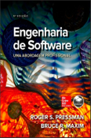
Principais Referências Bibliográficas
SOMMERVILLE, Ian. Engenharia de Software. Tradução de Luis Claudio Queiroz (Trad.). 10ª. ed. São Paulo: Pearson Education do Brasil, 2018. Disponível em: <https://www.facom.ufu.br/~william/Disciplinas%202018-2/BSI-GSI030-EngenhariaSoftware/Livro/engenhariaSoftwareSommerville.pdf>. Acesso em: 03 Outubro 2025.
VAZQUEZ, Carlos Eduardo; SILVA, José Roberto da. Engenharia de Requisitos: software orientado ao negócio. 2016. Rio de Janeiro, 2016. Disponível em: <https://www.kufunda.net/publicdocs/Engenharia%20de%20Requisitos%20software%20orientado%20ao%20neg%C3%B3cio%20(Carlos%20Eduardo%20Vazquez%20etc.).pdf>. Acesso em: 28 Outubro 2025.
PRESSMAN, Roger S.; MAXIM, Bruce R. Engenharia de software: uma abordagem profissional [recurso eletrônico]. 2021. Porto Alegre, 2021. Disponível em: <https://analisederequisitos.com.br/wp-content/uploads/2024/02/engenharia-de-software-pressman-9-edicao-portugues.pdf>. Acesso em: 30 Outubro 2025.

Slide 12
Agradecemos a todos!
“Quando alguma coisa muda, a gente não precisa jogar fora. A gente pode transformar em outra coisa. Isso é crescer”.
Turma da Mônica, obra de Maurício de Sousa.

